Slide 1
Muhammad Nabil Haritshah away
Alokasi, Representasi, Pointer, dan Singly Linked List
Reihan Reinaldi Suryaman
Rijal Azmi Oktora Rahmatika Setiabudi
Ryrie Ceisha Ramadhanty
201524018
201524023
201524025
201524026

Slide 2
ALOKASI MEMORI

Slide 3
DEFINISI
Proses pemesanan ruang di memori untuk data atau variable.

Slide 4
Statik
DinamiK
Application Memory
Heap
Dipesan sekaligus dan ukurannya tetap selama aplikasi berjalan. Alokasi di memori biasanya bersebelahan (contiguous)
Disimpan di
Stack
Disimpan di
Dipesan saat akan dipakai. Alokasi di memori bisa saja tidak bersebelahan,
Static / Global
Code(Text)

Slide 5
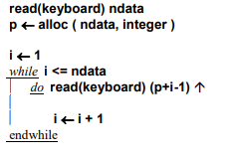
DINAMIK
Statik

Slide 6
Statik
Dinamik
Proses pembebasan memori dilakukan secara otomatis ketika proses yang menggunakannya selesai dijalankan
Memori harus dibebaskan secara manual.

Slide 7
REPRESENTASI

Slide 8
Jenis Representasi
Fungsional
FISIK
Lojik
Data dan operasi apa saja yang harus ada dalam satu struktur data.
Bagaimana struktur data disimpan di dalam memori.
Bertipe apa setiap data yang ada dan bagaimana cara melakukan tiap operasi yang ada di suatu struktur data.

Slide 9
POINTER

Slide 10
DEFINISI
Tipe data elementer yang merepresentasikan alamat dari data lain.

Slide 11
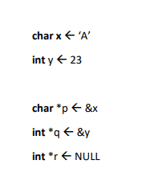
Assignment dari Alamat Variable
1034
1035
x
A
y
23
p
1034
q
1035
r
NULL
1067
1070
1075

Slide 12
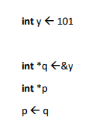
Assignment dari Pointer Lain
1034
y
101
q
1034
p
1067
1070

Slide 13
Assignment dari Pointer Lain
1034
y
101
q
1034
p
1034
1067
1070

Slide 14
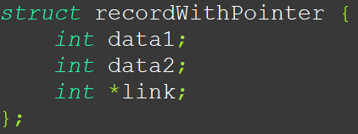
Record dengan Field Pointer

Slide 15
SINGLY LINKED LIST

Slide 16
LINKED LIST
Struktur data linier yang berisi kumpulan elemen(node) yang saling sambung menyambung.

Slide 17
SINGLY LINKED LIST
Linked list yang setiap elemen(node)-nya hanya terhubung ke elemen selanjutnya.(bersifat satu arah)

Slide 18
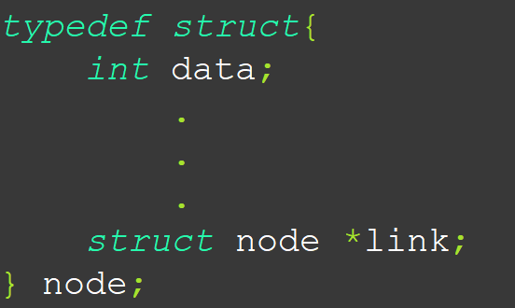
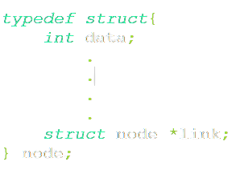
NODE
Setiap node terdiri atas :
DATA
LINK

Slide 19
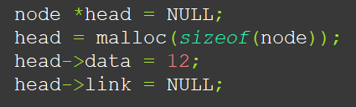
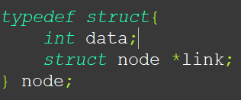
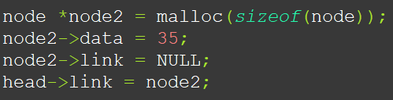
Membuat Linked List
12
1000
35
NULL
DATA
LINK
Struktur Node
12
NULL
12
1000
35
NULL

Slide 20
ARRAY
LINKED LIST
23
34
34
23
1000
23
3218
23
NULL
1000
1004
1008
1034
1000
3218
Disimpan secara berurutan di memori (contiguous)
Memori dialokasikan pada saat compile
Data diakses melalui index
Disimpan secara acak di memori
Memori dialokasikan pada saat runtime
Data diakses melalui node pertama (head)

Slide 21
Menambah Elemen Di AKHIR
80
NULL
KE
12
1000
35
NULL
1067
1008
1000
DATA
LINK
Langkah - Langkah
1. Buat node baru
2. Dimulai dari node head, cari node yang filed linknya NULL
3. Ganti field link dari node terakhir (field linknya NULL) menjadi alamat dari node yang baru

Slide 22
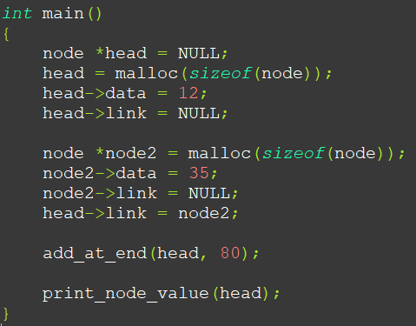
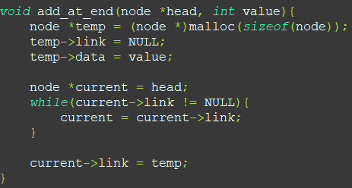
Menambah Elemen Di AKHIR
80
NULL
KE
12
1000
35
NULL
DATA
LINK
1067
1008
1000

Slide 23
Menambah Elemen Di AKHIR
12
1000
35
1067
80
NULL
1008
1000
1067
DATA
LINK

Slide 24
Menambah Elemen Di AWAL
43
NULL
KE
12
1115
35
NULL
DATA
LINK
1068
1093
1115
1068
1093
ptr
head
ptr -> link = head

Slide 25
Menambah Elemen Di AWAL
43
1093
KE
12
1115
35
NULL
DATA
LINK
1068
1093
1115
1068
1093
ptr
head
ptr -> link = head
head = ptr

Slide 26
Menambah Elemen Di AWAL
43
1093
KE
12
1115
35
NULL
DATA
LINK
1068
1093
1115
1068
1068
ptr
head
ptr -> link = head
head = ptr

Slide 27
Menambah Elemen Di AWAL
43
1093
12
1115
35
NULL
DATA
LINK
1068
1093
1115
1068
head

Slide 28
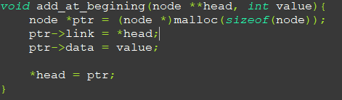
Menambah Elemen Di AWAL
43
1093
12
1115
35
NULL
DATA
LINK
1068
1093
1115

Slide 29
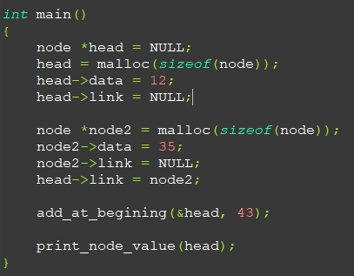
Menambah Elemen Di AWAL
43
1093
12
1115
35
NULL
DATA
LINK
1068
1093
1115

Slide 30
Menambah Elemen Pada Posisi
1243
82
NULL
DATA
LINK
Pada posisi
43
1093
12
1115
35
NULL
1068
1093
1115
1068
ptr

Slide 31
Menambah Elemen Pada Posisi
1243
82
NULL
DATA
LINK
Pada posisi
43
1093
12
1115
35
NULL
1068
1093
1115
1068
newNode -> link = ptr -> link
ptr

Slide 32
Menambah Elemen Pada Posisi
1243
82
1115
DATA
LINK
43
1093
12
1115
35
NULL
1068
1093
1115
1068
ptr -> link = newNode
ptr

Slide 33
Menambah Elemen Pada Posisi
1243
82
1115
DATA
LINK
43
1093
12
1243
35
NULL
1068
1093
1115
1068
ptr

Slide 34
Menambah Elemen Pada Posisi
DATA
LINK
43
1093
12
1243
82
1115
35
NULL
1068
1093
1243
1115

Slide 35
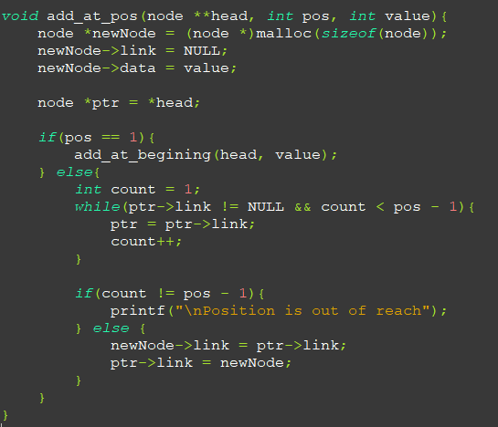
Menambah Elemen Pada Posisi
DATA
LINK

Slide 36
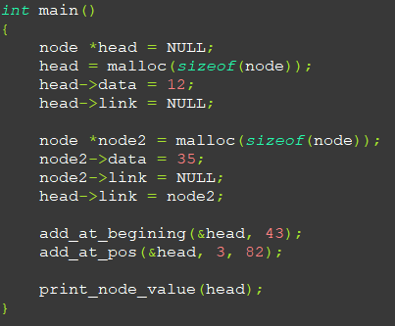
Menambah Elemen Pada Posisi
DATA
LINK

Slide 37
Menghapus Posisi Awal
43
1093
12
1243
82
1115
35
NULL
1068
1093
1243
1115
DATA
LINK
1068
head
temp = head
head = head -> link

Slide 38
Menghapus Posisi Awal
43
1093
12
1243
82
1115
35
NULL
1068
1093
1243
1115
DATA
LINK
1068
1093
temp
head
free(temp)
temp = NULL

Slide 39
Menghapus Posisi Awal
12
1243
82
1115
35
NULL
1093
1243
1115
DATA
LINK
1093
head

Slide 40
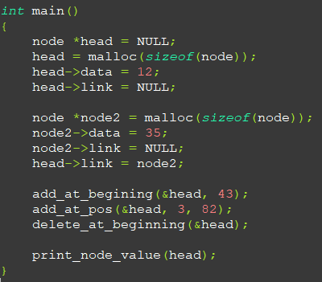
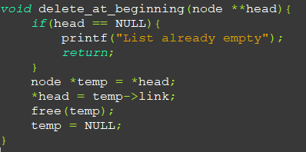
Menghapus Posisi Awal

Slide 41
Menghapus Posisi Akhir
12
1243
82
1115
35
NULL
1093
1243
1115
1093
1093
current
previous

Slide 42
Menghapus Posisi Akhir
12
1243
82
1115
35
NULL
1093
1243
1115
1093
1243
previous
current

Slide 43
Menghapus Posisi Akhir
12
1243
82
1115
35
NULL
1093
1243
1115
1243
1115
previous
current
previous -> link = NULL

Slide 44
Menghapus Posisi Akhir
12
1243
82
NULL
35
NULL
1093
1243
1115
1243
1115
previous
current
free(current)
current = NULL

Slide 45
Menghapus Posisi Akhir
12
1243
82
1115
1093
1243
1243
previous

Slide 46
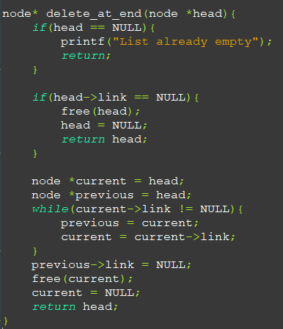
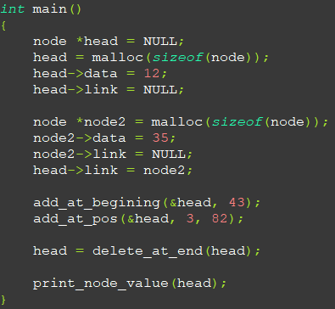
Menghapus Posisi Akhir

Slide 47
Menghapus Posisi Tertentu
43
1093
12
1243
82
1115
35
NULL
1068
1093
1243
1115
1068
1068
current
previous

Slide 48
Menghapus Posisi Tertentu
43
1093
12
1243
82
1115
35
NULL
1068
1093
1243
1115
1068
1243
previous
current

Slide 49
Menghapus Posisi Tertentu
43
1093
12
1243
82
1115
35
NULL
1068
1093
1243
1115
1093
1243
previous
current
previous -> link = current -> link

Slide 50
Menghapus Posisi Tertentu
43
1093
12
1115
35
NULL
1068
1093
1115
82
1115
1243
1093
previous
1243
current
free(current)
current = NULL

Slide 51
Menghapus Posisi Tertentu
43
1093
12
1115
35
NULL
1068
1093
1115
1093
previous

Slide 52
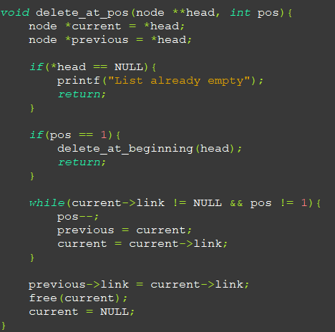
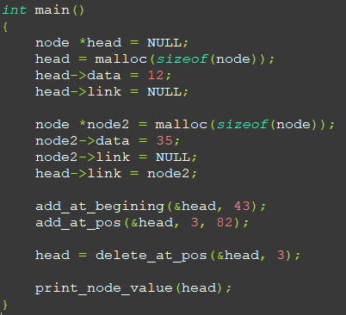
Menghapus Posisi Tertentu

